Slide 1
KHÁM PHÁ XÃ HỘI
Đề tài: Gia đình của bé
Lứa tuổi: Mẫu giáo bé
Năm học: 2023 - 2024

Slide 2
I. MỤC ĐÍCH-YÊU CẦU
1. Kiến thức:
- Trẻ biết các thành viên trong gia đình: Ông, bà, bố, mẹ…
2. Kỹ năng:
- Trẻ trả lời to, rõ ràng
- Trẻ có kỹ năng chơi trò chơi
3. Thái độ:
- Trẻ hứng thú tham gia hoạt động
- Trẻ quan tâm tới những người thân trong gia đình

Slide 3
Ổn định tổ chức, gây hứng thú:
- Cô và trẻ hát bài hát: “ Cả nhà thương nhau”

Slide 4
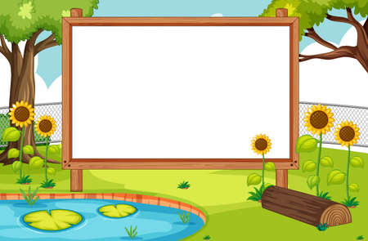
2. Phương pháp, hình thức tổ chức:
*Trò chuyện về các thành viên trong gia đình bé

Slide 5
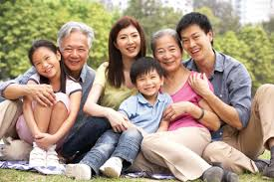
Ông
Mẹ
Bố
Bà
Chị gái
Em Trai
Gia đình lớn

Slide 6
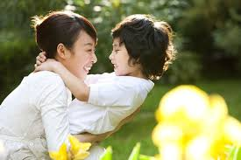
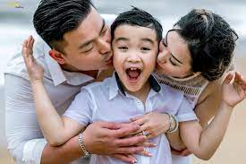
Các con thể hiện tình yêu thương đối với gia đình như thế nào?

Slide 7
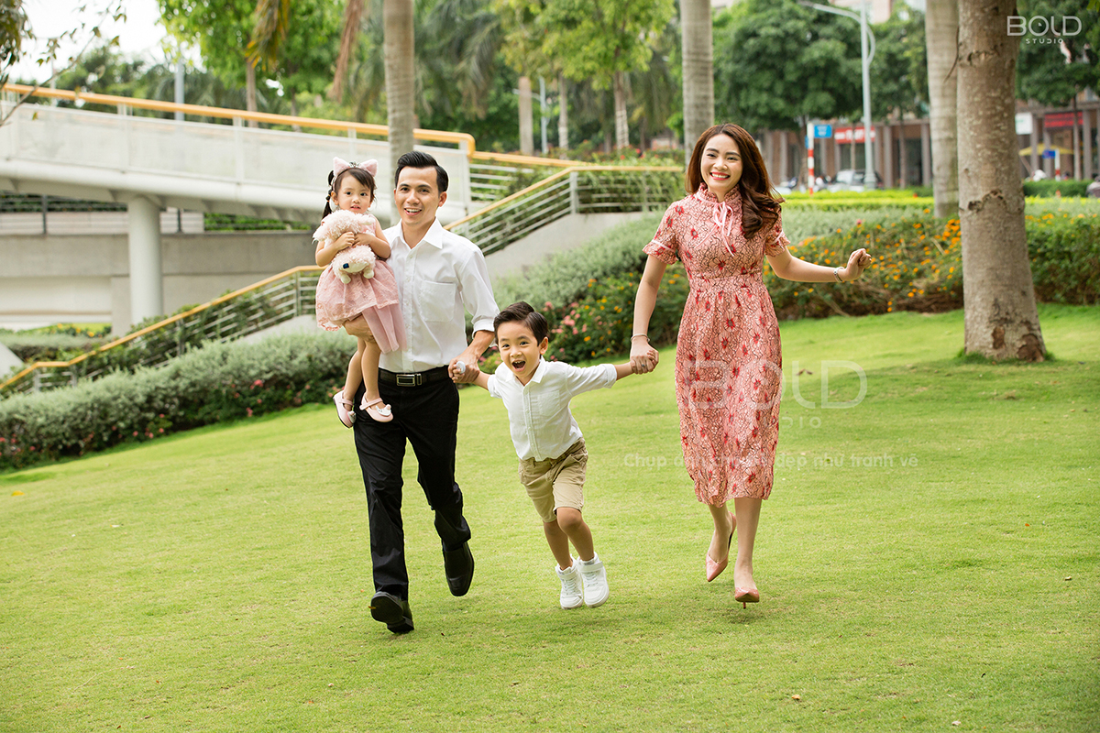
Bố
Mẹ
Em gái
Anh trai
Gia đình nhỏ

Slide 8
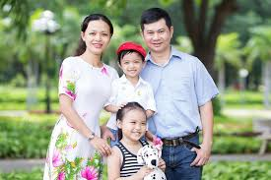
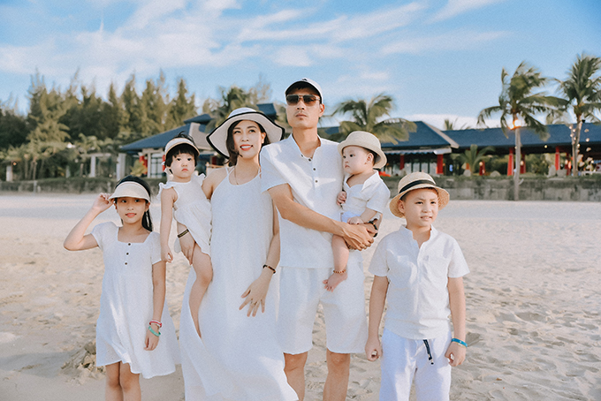
Thế nào là gia đình ít con? Thế nào là gia đình đông con?
Gia đình ít con
Gia đình đông con

Slide 9
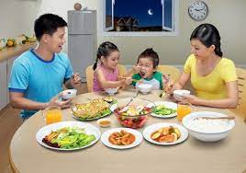
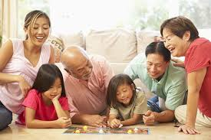
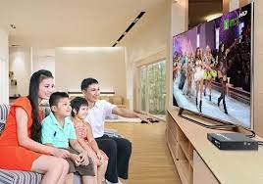
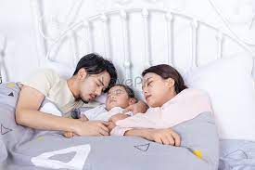
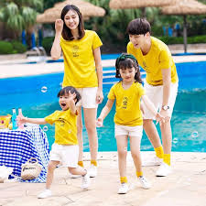
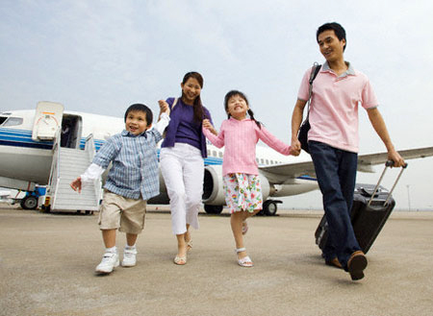
Có những hoạt động nào diễn ra trong gia đình?

Slide 10
Trò chơi1.: Thử tài của bé
- Cô giới thiệu cách chơi-Luật chơi và cho trẻ chơi

